Slide 1
Varianty práce s nadpisem

Slide 2
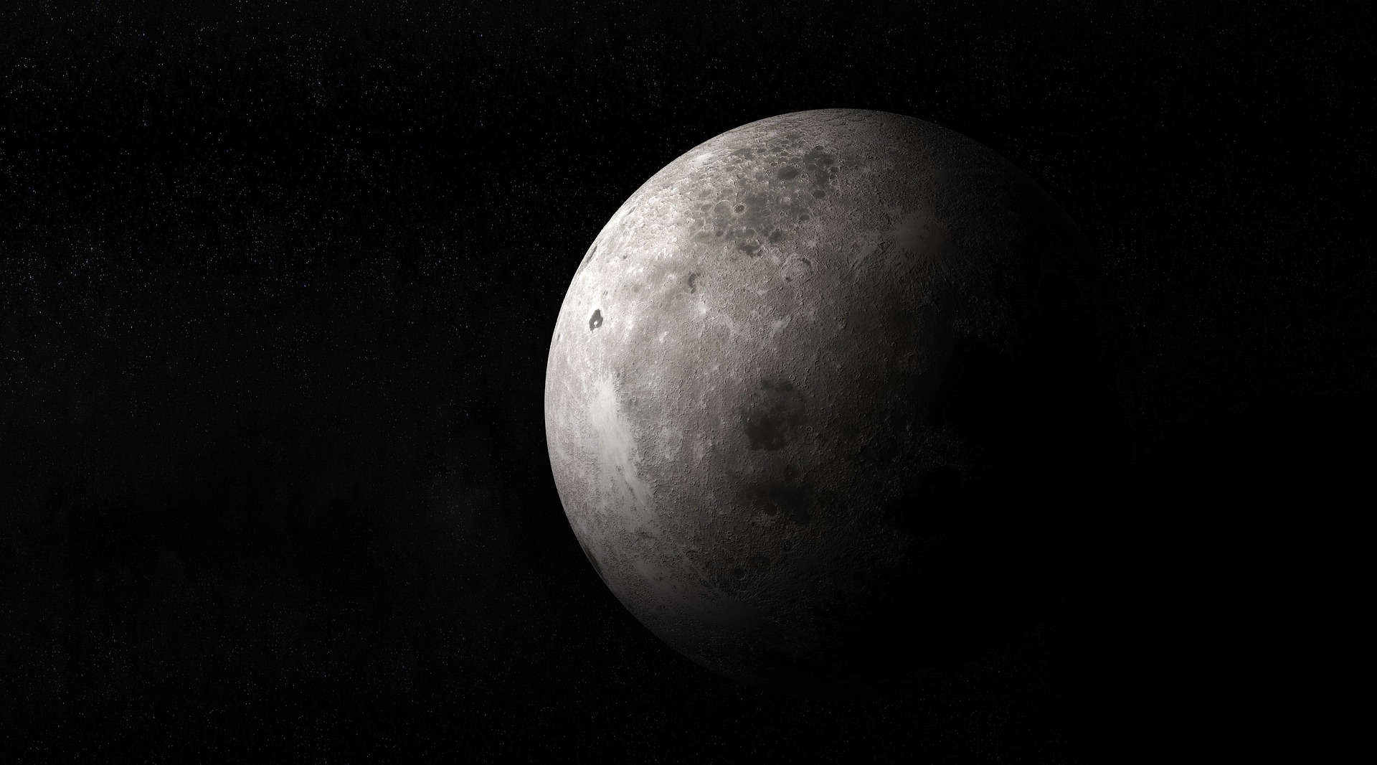
Měsíc
Notes:
Větší písmo, kontrastní barva

Slide 3
Měsíc
Notes:
Barva bližší obrázku, lze použít kapátko

Slide 4
Měsíc
Notes:
Pod písmo vložen obrazec – obdélník a byla mu nastavena průhlednost bez okrajů.

Slide 5
Měsíc
Notes:
Jiná barva obdélníku a kontrastní písmo

Slide 6
Měsíc
Notes:
Místo obrazce bylo písmu nastaveno zvýraznění.

Slide 7
Měsíc
Notes:
Velikost písma větší, výrazná.

Slide 8
Měsíc
Notes:
Text lze umístit na objekt, pokud se to hodí a je dobře čitelný.

